Slide 1
TEMEL EKİPMAN TANITIMLARI VE UYGULAMALARI II
SERBEST AĞIRLIKLAR II
1- Kettlebel/ Girya
2-Landmine

Slide 2
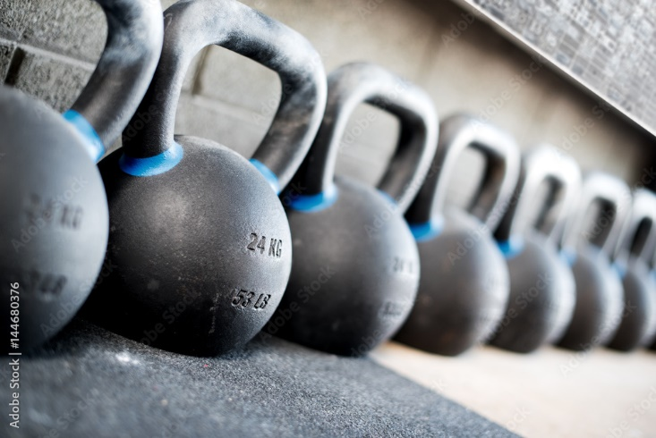
1-KETTLEBEL / GİRYA
Vücuda hız, dayanıklılık, denge, esneklik vb. bir çok özellik kazandıran kullanımı ve tutumuyla fonksiyonel bir spor egzersiz aracıdır.
Girya sayesinde vücudun bir çok bölümünü çalıştırıp yağ yakımı ve güç sağlanmasında yardımcıdır.

Slide 3
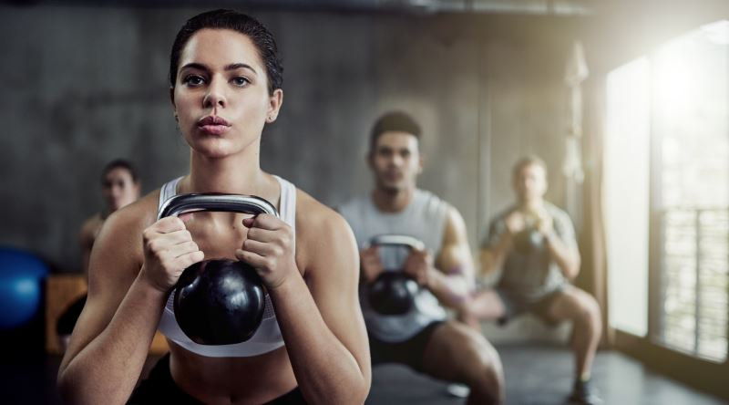
1- Kettlebell Kullanım Foksiyonları
Methods matter: the relationship between strength and hypertrophy depends on methods of measrement and analysis

Slide 4
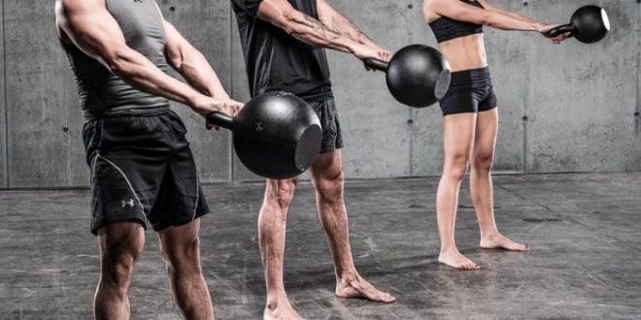
1-Çeşitleri ve Mekaniği
Kettle modelleri, üretici firmaların tercih ettiği farklı kulp biçimlerine sahip olabilir. Bazılarının kulpları oval iken bazılarının kulpları köşelidir. Bazı kulplar rahat tutulması ve kaymayı engellemesi için sentetik malzeme ile kaplıyken bazıları tamamen çıplak dökme demirden yapılır.
Elinize en uygun en rahat kavrayabildiğiniz kettlebell’i seçerek etkili ve güvenli antrenmanlar yapabilirsiniz.

Slide 5
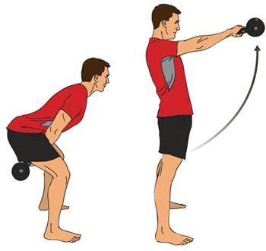
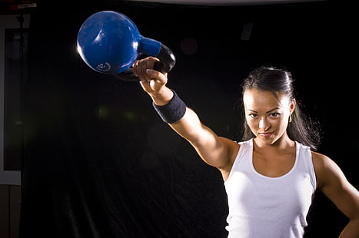
1-Kettlebell (girya) ekipmanı kaynaklı olası tehlike ve riskler;
Girya koyulan demir bölmelerin antrenman yapılan yere çok yakın olması.
Girya tutma yerlerinin demir kısımlarının pürüzlü ve sivri olması.
Antrenman esnasında giryanın yüksek bir yere kontrolsüz bir şekilde koyulması.
Antrenmanı yapacak kiĢinin kendi gücünden çok daha fazla ağırlıkla çalıĢması.
Hareketi bitirirken özellikle (göğüs antrenmanlarında) giryayı kontrolsüz bir şekilde yere bırakması veya atması.
Çok yüksek bir giryayı yerden ani bir Ģekilde alması.
Giryayı tutarken ıslak ve kaygan bir elle eldivensiz bir şekilde tutmak.
kaynakça: https://hdl.handle.net/11363/1936

Slide 6
2. LANDMİNE
Methods matter: the relationship between strength and hypertrophy depends on methods of measurement and analysis

Slide 7
2-Landmine Kullanım Fonksiyonları
Landmine ,bir egzersiz ekipmanıdır. Diğer ucunda bir ağırlık ile yere sabitlenmiş bir halter vardır.

Slide 8
2-Landmine Çeşitleri ve Mekaniği
Çubuğun açısı, dikey ve yatay olarak kuvvet uygulamanıza izin verir. Halteri düz bir çizgi yerine doğal bir yay üzerinde hareket ettirmek için sabit, kontrollü bir hız kullanırsınız.
Methods matter: the relationship between strength and hypertrophy depends on methods of measurement and analysis

Slide 9
2-Landmine Risk Faktörleri
Birçok insan, Landmine eğitimi yapmayı, halter ve halter kullanarak benzer hareketler yapmaktan daha kolay bulmaktadır.
Çömelme, hamle yapma ve dönme gibi bazı temel hareketleri mükemmelleştirmek için landmine egzersizlerini kullanabilirsiniz.
Methods matter: the relationship between strength and hypertrophy depends on methods of measurement and analysis

Slide 10
2-Landmine ‘nın Avantajları ve Dezavantajı
Landmine, birçok egzersizi ve hareketi daha güvenli ve erişilebilir hale getirerek yaralanma riskini en aza indirir.
İşte bazı ek avantajlar:
Yaralı, yanlış hizalanmış veya sınırlı hareket kabiliyetine sahip kişiler için faydalıdır.
Landmine tatbikatları yapmak çok fazla yer gerektirmez, bu nedenle sınırlı alana sahip insanlar için harikadır.
Methods matter: the relationship between strength and hypertrophy depends on methods of measurement and analysis

Slide 11
DİRENÇ MAKİNELERİ
HİDROLİK SİSTEMLER
İZOKİNETİK SİSTEMLER
Methods matter: the relationship between strength and hypertrophy depends on methods of measurement and analysis

Slide 12
1. Hidrolik Sistemler Nedir? Kullanım Alanları Nelerdir?
klasik kendinden ağırlıklı fitness aletlerinde ağırlık yerine hidrolik silindirli direnç sistemi kullanılarak yapılan kondüsyon aletleridir.
Hidrolik fitness spor salonlarında genellikle 9 veya 11 ana istasyon ve aynı sayıda yürüme istasyonu kullanılır.
Methods matter: the relationship between strength and hypertrophy depends on methods of measurement and analysis

Slide 13
1-Hidrolik Sistemler’in Çeşitleri
Methods matter: the relationship between strength and hypertrophy depends on methods of measurement and analysis

Slide 14
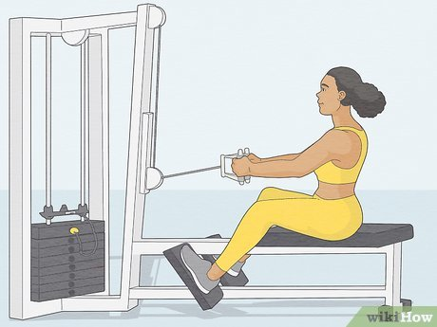
1-Hidrolik Sistemler’in Avantajları/ Dezavantajları ve Risk Faktörleri
Methods matter: the relationship between strength and hypertrophy depends on methods of measurement and analysis

Slide 15
2.İzokinetik Sistemler
İzokinetik eşit hız anlamındadır. İzokinetik egzersiz kas kasılma hızının mekanik bir cihazla kontrol edildiği bir tür dinamik egzersizdir.
Tüm hareket açıklığı içinde sabit bir açısal hızda hareket ve değişken direnç söz konusudur.
Methods matter: the relationship between strength and hypertrophy depends on methods of measurement and analysis

Slide 16
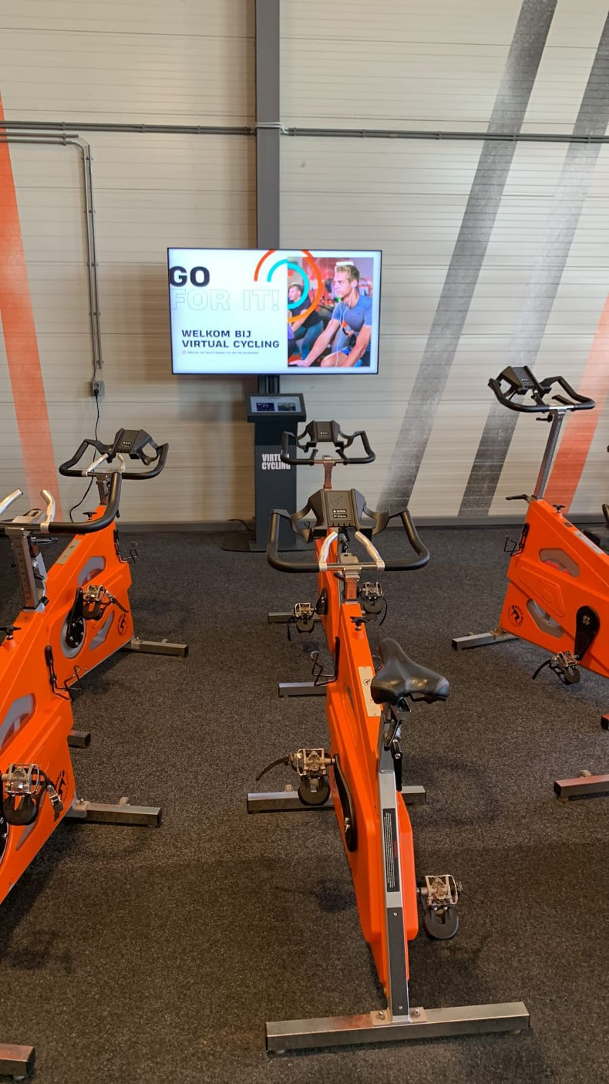
2-Çeşitleri ve Mekaniği Nelerdir?
İzokinetik test ve rehabilitasyon, uyum sağlayan önceden seçilmiş bir sabit açısal hız kullanır. direnç.
Bu nedenle, hız spektrumu testi (60°/sn, 180°/sn, 300°/sn, 450°/sn) gerçekleştirilir. kasların yeteneklerini yavaş, orta ve hızlı açısal hızlar.
Uyumlu direncin bir sonucu olarak, doğal bir güvenlik vardır. faktör çünkü hasta asla daha fazlasını karşılamayacak dayanabileceklerinden daha fazla direnç çünkü üretilen dirençli tork uygulanan efora bağlıdır.

Slide 17
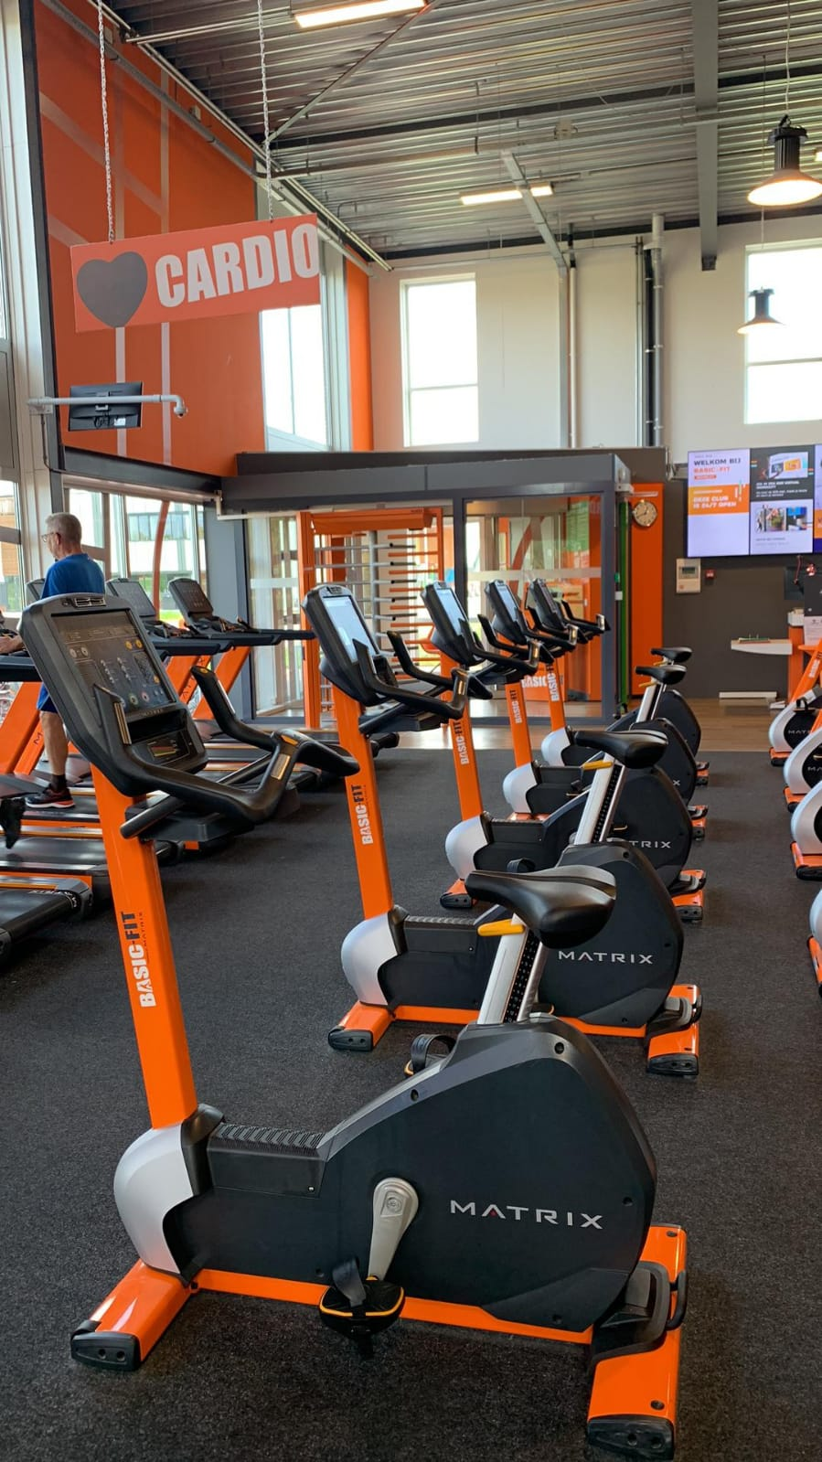
2-İzokinetik Sistemler Kullanım Fonksiyonları Nelerdir?
İzokinetik egzersizlerde direnç değişir. Hareket açıklığı içinde en zayıf ve en güçlü olduğu noktalarda dirence bir uyum, bir değişim vardır.
Methods matter: the relationship between strength and hypertrophy depends on methods of measurement and analysis

Slide 18
2-İzokinetik Sistemler’in Avantajları /Dezavantajları Risk Faktörleri Nelerdir?
İzokinetik cihaz çok pahalıdır.
Egzersiz sırasında hastanın devamlı izlenmesi gerekir.
Elde edilen verilerin değerlendirilmesi önemli bir tecrübe ve bilgi birikimi gerektirir.
Bir eklemden daha fazla olduğunda tekrar cihazın ayarlanması gerektiğinden daha fazla zaman alır ve zahmetlidir.
Kalça ve gövde gibi geniş kas gruplarının test edilmesi ve egzersiz verilmesinde cihazın duyarlılığı hakkında bazı şüpheler vardır.
DaviesetalIsokineticChapter.pdf

Slide 19
2-İzokinetik Sistemler’in Avantajları /Dezavantajları Risk Faktörleri Nelerdir?
Kasın hareket açıklığının en güçlü ve en zayıf olduğu noktalarda dirence olan uyumunun yanında kasın mekanik ve fizyolojik özelliklerine de uyum sağlayan bir yöntemdir.
Çok güvenli egzersizlerdir.
İzokinetik egzersiz cihazlarının geçerliliği ve güvenilirliği gösterilmiştir.
Methods matter: the relationship between strength and hypertrophy depends on methods of measurement and analysis

Slide 20
Hastanın performansının kaydedilebilmesi ve saklanabilmesini sağlar.
İki ekstremite birbiriyle kıyaslanabilir.
Agonist/antagonist oranları belirlenir.
İş ve yorgunluk parametreleri ölçülür.
Hareketin kinematik analizi yapılabilir.
Farklı birçok hızda kullanılabilir.
Yüksek hızlarda çalışma ile izokinetik egzersizler gücü arttırır, ekleme olan kompresif kuvvetleri azaltır ve nörofizyolojik sistemi kuvvetlendirir.
Sadece izokinetik sistemde olan bir özellik, ağrıya ve yorgunluğa olan uyumdur.
Methods matter: the relationship between strength and hypertrophy depends on methods of measurement and analysis

